Slide 1
Bookids
Desenvolvimento de Aplicações
João Brigido nº2180710
João Duarte nº2181984

Slide 2
Planeamento e tarefas a realizar
Criação da base de dados;
Gerar classes necessárias;
Implementação dos diversos formulários;
Implementação das funcionalidades da aplicação;
Realização de testes e otimização de desempenho.

Slide 3
Ideias Base
Criar uma aplicação multi janelas, que permita ao utilizador navegar por cada um dos formulários que são disponibilizados;
Implementar um formulário principal onde seja possível aceder rapidamente a qualquer uma das funcionalidades de gestão;
Formulários de gestão (Clientes/Filhos, Eventos, etc.) de fácil manipulação, permitindo a qualquer utilizador preencher ou consultar informações intuitivamente.

Slide 4
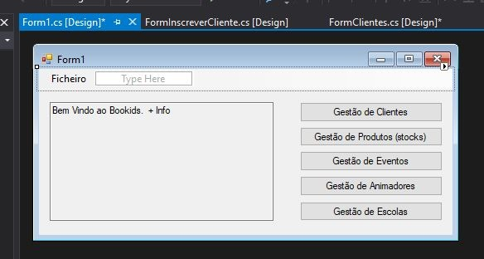
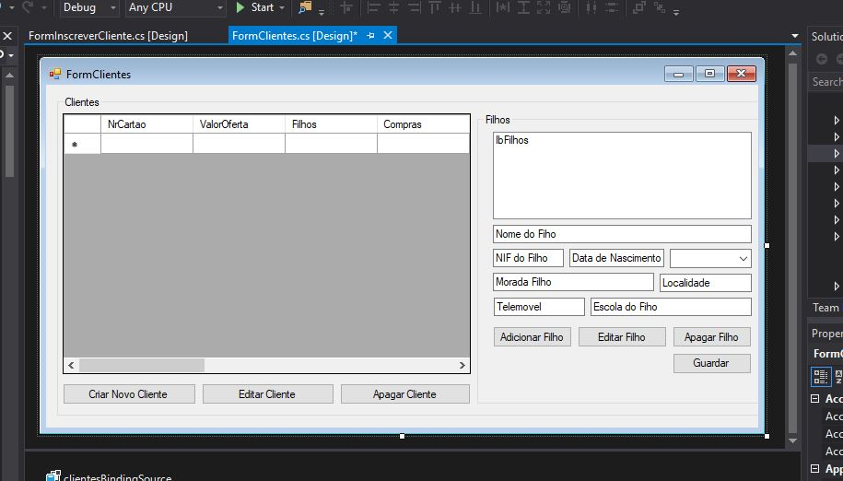
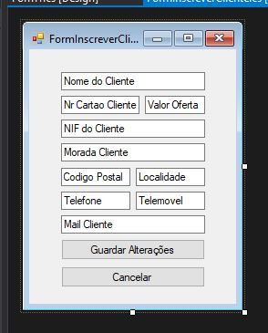
Protótipos da Aplicação

Slide 5
Dificuldades Esperadas
Criar vistas apelativas visualmente quando for mostrada a informação proveniente da base de dados;
Implementar corretamente todas as funcionalidades da aplicação, de modo a que não seja comprometida a experiência dos utilizadores, nem prejudicando a sua principal função, a gestão das informação.

Slide 6
Soluções Propostas
Fazer diversas demonstrações da aplicação, de forma a que se obtenha um feedback de entidades que não pertencem ao desenvolvimento do projeto;
Realizar inúmeros testes ao funcionamento da aplicação, servindo assim de prevenção contra falhas e bugs.

